Slide 1
ANDROID图形界面设计

Slide 2
版权声明
华清远见教育集团版权所有；
未经华清远见明确许可，不得为任何目的以任何形式复制或传播此文档的任何部分；
本文档包含的信息如有更改，恕不另行通知；
华清远见教育集团保留所有权利。

Slide 3
概述

Slide 4
Android和UI设计
UI(User Interface)是介于用户与硬件而设计彼此之间互动沟通相关软件，目的在用户能够方便有效率地去操作硬件以达成双向之互动，完成希望借助硬件完成的工作。用户接口定义广泛，包含了人机互动与图形用户接口，凡参与人类与机械的信息交流的领域都存在着用户接口。
编写UI的2种方式
与主程序混合写在一起
写在XML中：建议使用这种方式
用于显示数据、图片或者其他信息的控件，叫做“View”

Slide 5
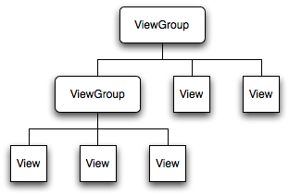
Android UI设计
ViewGroup是一种View容器，本身也是一种View，但是可以包含View及其他ViewGroup组件的View。

Slide 6
组件布局

Slide 7
<LinearLayout>
线性布局共有两个方向：
垂直（vertical）
水平（horizontal）
决定垂直或是水平的属性为Orientation
android:orientation="vertical"

Slide 8
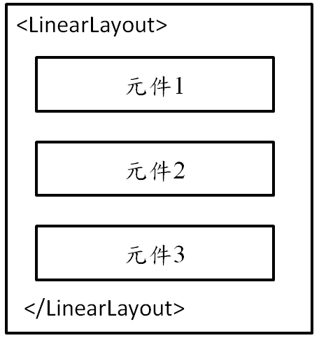
<LinearLayout>
线性布局就是将在< LinearLayout>内的组件以线性的方式来呈现

Slide 9
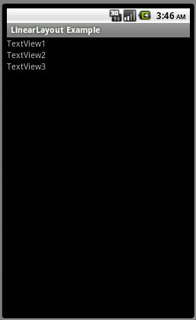
<LinearLayout> - 示例
在这个范例中，使用了<TextView>组件，共使用了三个<TextView>，这三个组件都以垂直向下的方式来呈现

Slide 10
<LinearLayout> - 示例
<?xml version="1.0" encoding="utf-8"?>
<LinearLayout xmlns:android="http://schemas.android.com/apk/res/android"
android:orientation="vertical" android:layout_width="fill_parent"
android:layout_height="fill_parent">
<TextView android:text="TextView1" android:id="@+id/textView1"
android:layout_width="wrap_content" android:layout_height="wrap_content"></TextView>
<TextView android:text="TextView2" android:id="@+id/textView2"
android:layout_width="wrap_content" android:layout_height="wrap_content"></TextView>
<TextView android:text="TextView3" android:id="@+id/textView3"
android:layout_width="wrap_content" android:layout_height="wrap_content"></TextView>
</LinearLayout>

Slide 11
<LinearLayout> - 常用属性设定
android:orientation
在<LinearLayout>中，此属性代表组件的排列是垂直或水平布局
android:layout_width
代表此组件布局的宽度，若值为fill_parent则会填满parent的宽度；若值为wrap_content则组件宽度会依照内容大小而调整

Slide 12
<LinearLayout> - 常用属性设定
android:layout_height
代表此组件布局的高度，若值为fill_parent则会填满parent的高度；若值为wrap_content则组件高度会依照内容大小而调整
android:layout_margin
指定这个view距离上下左右的额外距离

Slide 13
<LinearLayout> - 常用属性设定
android: layout_marginBottom
指定这个view距离下方的额外距离
android: layout_marginLeft
指定这个view距离左方的额外距离
android: layout_marginRight
指定这个view距离右方的额外距离
android: layout_marginTop
指定这个view距离上方的额外距离

Slide 14
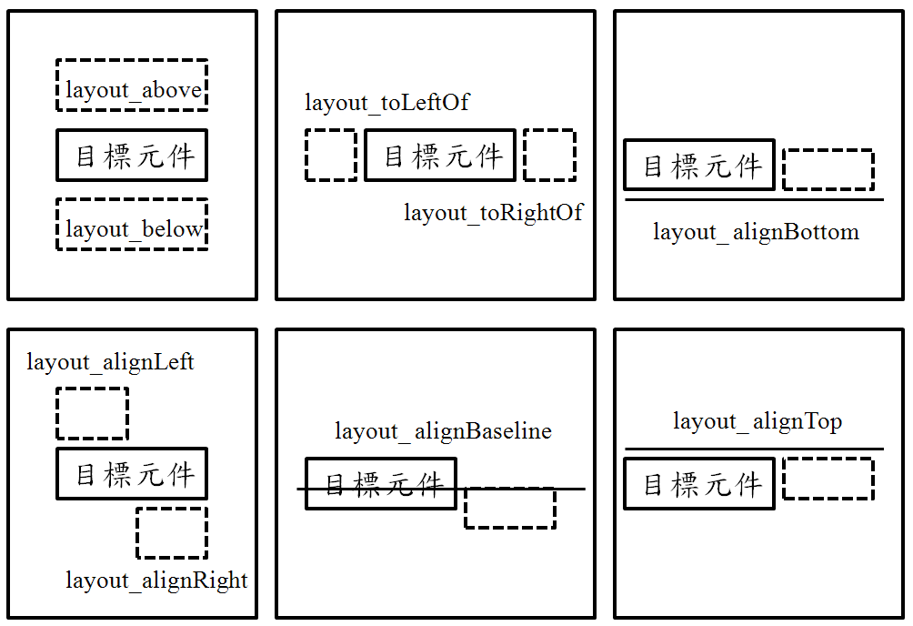
<RelativeLayout>

Slide 15
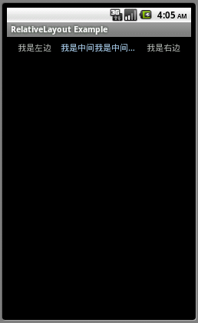
<RelativeLayout> - Example
用RelativeLayout展示结果

Slide 16
<RelativeLayout> - Example
布局文件架构(res/layout/main.xml)：
<?xml version="1.0" encoding="utf-8"?>
<RelativeLayout android:id="@+id/relativeLayout1"
xmlns:android="http://schemas.android.com/apk/res/android"
android:layout_width="fill_parent" android:layout_height="wrap_content">
<TextView android:layout_height="wrap_content"
android:layout_width="wrap_content" android:id="@+id/textView1"
android:padding="8dip" android:layout_marginLeft="10.0dip"
android:layout_alignParentLeft="true" android:text="我是左边"></TextView>
<TextView android:layout_height="wrap_content"
android:layout_width="wrap_content" android:id="@+id/textView2"
android:padding="8dip" android:layout_marginRight="10.0dip"
android:layout_alignParentRight="true" android:text="我是右边"></TextView>
<TextView android:id="@+id/textView3" android:layout_width="fill_parent"
android:layout_toRightOf="@id/textView1" android:padding="8dip"
android:text="我是中间我是中间我是中间" android:layout_toLeftOf="@id/textView2"
android:layout_height="wrap_content" android:singleLine="true"
android:textColor="#abcdef" android:gravity="left"
android:marqueeRepeatLimit="marquee_forever"></TextView>
</RelativeLayout>
此范例用到三个TextView，利用三个TextView作RelativeLayout

Slide 17
<RelativeLayout> - 常用属性设定
android:layout_above
置于目标id组件的上方
android:layout_alignBaseline
置于与目标id组件同样的基线上
android:layout_alignBottom
让自己的下边界与目标id组件的下边界在同一个位置

Slide 18
<RelativeLayout> - 常用属性设定
android:layout_alignLeft
让自己的左边界与目标id组件的左边界在同一位置
android:layout_alignParentBottom
若为true，让自己的下边界与Parent的下边界同位置
android:layout_alignParentLeft
若为true，让自己的左边界与Parent的左边界同位置

Slide 19
<RelativeLayout> - 常用属性设定
android:layout_alignParentRight
若为true，让自己的右边界与Parent的右边界同位置
android:layout_alignParentTop
若为true，让自己的上边界与Parent的上边界同位置
android:layout_alignRight
让自己的右边界与目标id组件的右边界在同一位置

Slide 20
<RelativeLayout> - 常用属性设定
android:layout_alignTop
让自己的上边界与目标id组件的上边界在同一个位置
android:layout_alignWithParentIfMissing
若设为true，当参考的目标id不可用时，会以Parent为参考目标
android:layout_below
置于目标id组件的下方

Slide 21
<RelativeLayout> - 常用属性设定
android:layout_centerHorizontal
若为true，置于Parent水平位置的中心
android:layout_centerInParent
若为true，置于Parent水平以及垂直位置的中心
android:layout_centerVertical
若为true，置于Parent垂直位置的中心
android:layout_toLeftOf/toRightOf
置于目标id组件的左方/右方

Slide 22
<FrameLayout> 帧
FrameLayout是所有布局中最单纯的
若同个FrameLayout中若有数个组件
以最上层的组件为主
若同个FrameLayout中有同大小的组件
只会看到最上层的组件
若同个FrameLayout中有不同大小的组件
会看到由下至上的组件
Notes:
FrameLayout是所有布局中最单纯的，在同一个FrameLayout中若有数个组件在内，则会以最上层的组件为主，若在同个FrameLayout当中有同大小的组件，则此时只会看到最上层的组件；若同一个FrameLayout当中有不同大小的组件，则会看到由下至上的组件。

Slide 23
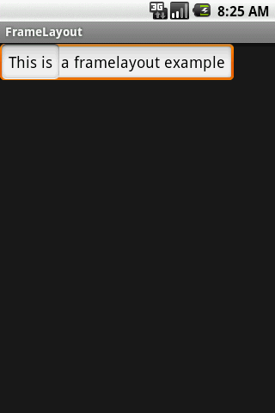
<FrameLayout> - 范例
This is盖过That is

Slide 24
<FrameLayout> - Example
布局文件-1 (res/layout/main.xml)：
<?xml version="1.0" encoding="utf-8"?>
<LinearLayout xmlns:android="http://schemas.android.com/apk/res/android"
android:orientation="vertical" android:layout_width="fill_parent"
android:layout_height="fill_parent“>
<FrameLayout android:orientation="vertical"
android:layout_width="fill_parent" android:layout_height="fill_parent"
android:layout_weight="1“>
<!--最底层的组件 -->
<EditText android:text="That is a framelayout example"
android:id="@+id/text01" android:layout_width="wrap_content"
android:layout_height="wrap_content" />
<!--最上层的组件 -->
<EditText android:text="This is" android:id="@+id/text02"
android:layout_width="wrap_content" android:layout_height="wrap_content" />
</FrameLayout>
</LinearLayout>

Slide 25
Widget

Slide 26
Widget简介
android.widget套件包含了许多视觉性的UI元素，可用来将操作界面展示在应用程序画面上。
要熟悉Android程序的开发，必须从widget套件着手，因此以android.widget套件的应用为中心。

Slide 27
表单组件

Slide 28
TextView
TextView是个基本常用的组件
可使用XML来操作
可使用程序代码中的Method方法来操作
下列说明XML与Method相对应之属性功能
格式为XML <-> Method

Slide 29
TextView –属性功能介绍
android:autoLink <-> setAutoLinkMask(int)
可让文字上的链接自动变成可点击的连结
android:gravity <-> setGravity(int)
设定文字在View中x轴和y轴相关数值
android:height <-> setHeight(int)
设定TextView的高度
android:width <-> setWidth(int)
设定TextView的宽度

Slide 30
TextView –属性功能介绍
android:hint <-> setHint(int)
当Text是空的时候，就会显示hint中的提示文字
android:lines <-> setLines(int)
设置TextView高度为几个Line的高度，值必须为整数型别
android:maxLength <-> setFilters(InputFilter)
设定TextView文字的最大长度

Slide 31
TextView –属性功能介绍
android:password <-> setTransformationMethod(Transformation)
让Text显示成其他符号，常用于输入或显示密码时
android:text <-> setText(CharSequence)
显示的文字
android:textStyle <-> setTypeface(Typeface)
设定文字样式

Slide 32
TextView –属性功能介绍
android:textColor <-> setTextColor(ColorStateList)
设定文字的颜色
android:textColorLink <-> setLinkTextColor(int)
设定连结的颜色
android:textSize <-> setTextSize(float)
设定文字大小

Slide 33
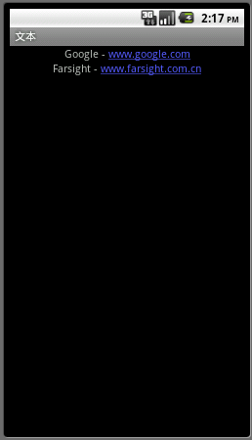
TextView – Example
若点击上述的网址，则会自动开启浏览器跳至指定之网页

Slide 34
TextView – Example 1
纯粹用XML语法产生链接(res/layout/main.xml)：
<?xml version="1.0" encoding="utf-8"?>
<LinearLayout xmlns:android="http://schemas.android.com/apk/res/android"
android:orientation="vertical" android:layout_width="fill_parent"
android:layout_height="fill_parent">
<TextView android:layout_width="fill_parent"
android:layout_height="wrap_content" android:gravity="center"
android:autoLink="web" android:text="Google - www.google.com" />
<TextView android:layout_width="fill_parent"
android:layout_height="wrap_content" android:gravity="center"
android:autoLink="web" android:text="Farsight - www.farsight.com" />
</LinearLayout>
设置autoLink为web
设置autoLink为web

Slide 35
TextView – Example 2
用程序代码产生连结– 2(TextView.java)：
public class TextViewExample extends Activity {
/** Called when the activity is first created. */
@Override
public void onCreate(Bundle savedInstanceState) {
super.onCreate(savedInstanceState);
setContentView(R.layout.main);
LinearLayout layout = (LinearLayout)findViewById(R.id.my_layout);
TextView tv1 = new TextView(this);
tv1.setGravity(Gravity.CENTER);
tv1.setAutoLinkMask(Linkify.WEB_URLS);
tv1.setText("Google - www.google.com");
layout.addView(tv1);
TextView tv2 = new TextView(this);
tv2.setGravity(Gravity.CENTER);
tv2.setAutoLinkMask(Linkify.WEB_URLS);
tv2.setText("Yahoo - www.yahoo.com.tw");
layout.addView(tv2);
}
}

Slide 36
TextView – autoLink属性
android:autoLink <-> setAutoLinkMask(int)
none
autoLink默认值
all <-> Linkify.ALL
目前所有连结种类
email <-> Linkify. EMAIL_ADDRESSES
Email连结
phone <-> Linkify. PHONE_NUMBERS
电话号码链接
web <-> Linkify.WEB_URLS
网址连结

Slide 37
Button
Button的layout方面会有两种属性
wrap_content
layout_width为wrap_content时，这个button会依据button上的text长度为基准
fill_parent
layout_width为fill_parent时，则会以parent最宽的长度为主

Slide 38
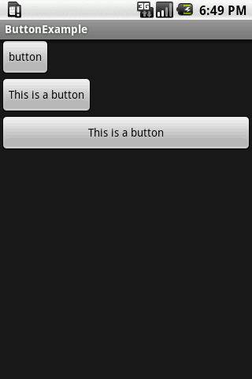
Button – Example
利用XML建立Button即可

Slide 39
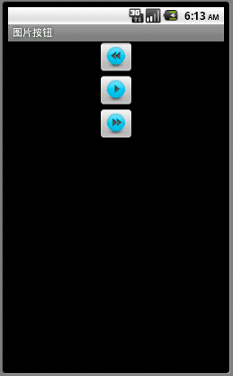
ImageButton
ImageButton 范例
ImageButton可以将图片当作button的背景
利用此属性android:src="图片位置"

Slide 40
ImageButton – Example
布局文件(res/layout/main.xml)：
<?xml version="1.0" encoding="utf-8"?>
<LinearLayout xmlns:android="http://schemas.android.com/apk/res/android"
android:orientation="vertical" android:layout_width="fill_parent"
android:layout_height="fill_parent">
<ImageButton android:id="@+id/ImageButton01"
android:layout_width="wrap_content" android:layout_height="wrap_content"
android:layout_gravity="center_horizontal" android:src="@drawable/pre" />
<ImageButton android:id="@+id/ImageButton02"
android:layout_width="wrap_content" android:layout_height="wrap_content"
android:layout_gravity="center_horizontal" android:src="@drawable/play" />
<ImageButton android:id="@+id/ImageButton03” android:layout_width="wrap_content" android:layout_height="wrap_content"
android:layout_gravity="center_horizontal" android:src="@drawable/next" />
</LinearLayout>

Slide 41
EditText
EditText可让用户输入文字
layout_width为wrap_content时，EditText的宽度会随着输入的字而变宽
当为fill_parent时则会固定为parent的宽度

Slide 42
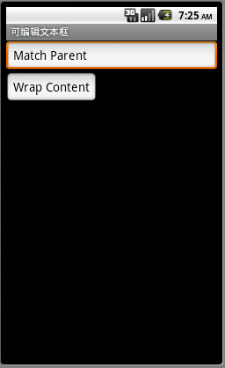
EditText-Example

Slide 43
EditText – Example
<?xml version="1.0" encoding="utf-8"?>
<LinearLayout xmlns:android="http://schemas.android.com/apk/res/android"
android:orientation="vertical" android:layout_width="fill_parent"
android:layout_height="fill_parent">
<EditText android:id="@+id/editText1" android:layout_width="match_parent"
android:text="Match Parent" android:layout_height="wrap_content"></EditText>
<EditText android:id="@+id/editText2" android:text="Wrap Content"
android:layout_height="wrap_content" android:layout_width="wrap_content"></EditText>
</LinearLayout>

Slide 44
RadioButton
RadioButton为单选按钮
若要做成有多选一这种功能时，则需将这些RadioButton放置一个<RadioGroup>中

Slide 45
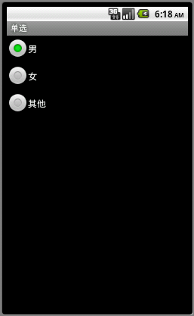
RadioButton – Example

Slide 46
RadioButton – Example
<?xml version="1.0" encoding="utf-8"?>
<LinearLayout xmlns:android="http://schemas.android.com/apk/res/android"
android:orientation="vertical" android:layout_width="fill_parent"
android:layout_height="fill_parent">
<RadioGroup android:id="@+id/radioGroup1"
android:layout_width="wrap_content" android:layout_height="wrap_content">
<RadioButton android:text="男" android:layout_width="wrap_content"
android:id="@+id/radio0" android:layout_height="wrap_content"
android:checked="true"></RadioButton>
<RadioButton android:text="女" android:layout_width="wrap_content"
android:id="@+id/radio1" android:layout_height="wrap_content"></RadioButton>
<RadioButton android:text="其他" android:layout_width="wrap_content"
android:id="@+id/radio2" android:layout_height="wrap_content"></RadioButton>
</RadioGroup>
</LinearLayout>
布局文件(res/layout/main.xml)：
Notes:
首先，将三个RadioButton原件放置在一个RadioGroup当中，在这个RadioGroup中设置android:orientation为horizontal，则三个RadioButton会以水平方式来摆放，可看到第一个RadioButton中有一个属性android:checked，若此属性设为true代表在这个Group当中此RadioButton是默认的选项。

Slide 47
CheckBox
CheckBox只有两种型态
checked
unchecked
CheckBox可用在多项选择时

Slide 48
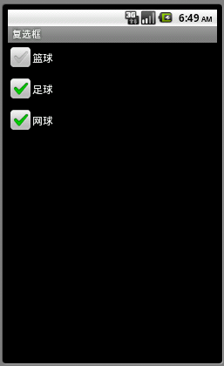
CheckBox – Example

Slide 49
CheckBox – Example
布局文件(res/layout/main.xml)：
<?xml version="1.0" encoding="utf-8"?>
<LinearLayout xmlns:android="http://schemas.android.com/apk/res/android"
android:orientation="vertical" android:layout_width="fill_parent"
android:layout_height="fill_parent">
<CheckBox android:text="篮球" android:id="@+id/checkBox1"
android:layout_width="wrap_content" android:layout_height="wrap_content"></CheckBox>
<CheckBox android:text="足球" android:id="@+id/checkBox2"
android:layout_width="wrap_content" android:layout_height="wrap_content"></CheckBox>
<CheckBox android:text="网球" android:id="@+id/checkBox3"
android:layout_width="wrap_content" android:layout_height="wrap_content"></CheckBox>
</LinearLayout>

Slide 50
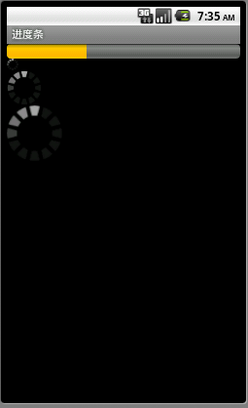
ProgressBar
ProgressBar 有上述四种类型
ProgressBar可用于显示程序执行进度
水平类型，可以确定进度的最大值和当前值
圆形，小号
圆形，中号
圆形，大号

Slide 51
ProgressBar – Example例
<?xml version="1.0" encoding="utf-8"?>
<LinearLayout xmlns:android="http://schemas.android.com/apk/res/android"
android:orientation="vertical" android:layout_width="fill_parent"
android:layout_height="fill_parent“>
<ProgressBar android:id="@+id/progressBar1" android:max="100" android:progress="34"
style="?android:attr/progressBarStyleHorizontal" android:layout_width="match_parent"
android:layout_height="wrap_content"></ProgressBar>
<ProgressBar android:id="@+id/progressBar2" style="?android:attr/progressBarStyleSmall"
android:layout_width="wrap_content" android:layout_height="wrap_content"></ProgressBar>
<ProgressBar android:id="@+id/progressBar3" style="?android:attr/progressBarStyle"
android:layout_width="wrap_content" android:layout_height="wrap_content"></ProgressBar>
<ProgressBar android:id="@+id/progressBar4" style="?android:attr/progressBarStyleLarge"
android:layout_width="wrap_content" android:layout_height="wrap_content"></ProgressBar>
</LinearLayout>
改变style即可变更ProgressBar的样式

Slide 52
通知组件

Slide 53
Toast Notification
Toast通知是一个在窗口弹出的信息，它只显示内容所需的空间且使用者当前活动仍然保持可见和可互动。
这个通知自动淡入淡出，且不接受互动事件，因为消息条可以从一个后台服务Service中建立，即便应用程序不可见，它也将呈现出来。

Slide 54
Toast Notification
一个Toast是用来显示简短文字提示信息的好方法，例如说“文件已保存”/“文件已经删除”，当用户正在屏幕上操作时，这种方式就可以提醒使用者动作已完成。
一个Toast不能接受用户互动事件；如果希望使用者回答并采取对应动作，可以考虑使用一个状态栏通知Status BarNotification，在下一小节将会介绍。

Slide 55
Toast Notification
首先，Toast组件有一个maketext的方法，这个方法带有三个参数：
应用程序内容
文字信息
显示时间长短
接着它会回传一个初始化的Toast对象，在程序中可以使用show()方法来显示。

Slide 56
Toast Notification
一般标准的Toast默认位置是靠底下偏中间，可以通过setGravity(int, int, int)方法改变，在下面的范例中程序设定让Toast对象靠左上角显示。
如果要让Toast对象往右移动，增加第二个参数(x-postion)的数值。
如果要让Toast对象往下移动，增加第三个参数(y-postion)的数值。

Slide 57
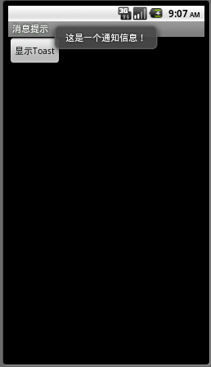
Toast Notification – Example

Slide 58
Toast Notification – Example
@Override
public void onCreate(Bundle savedInstanceState) {
super.onCreate(savedInstanceState);
setContentView(R.layout.main);
Button btn = (Button) findViewById(R.id.button1);
btn.setOnClickListener(new View.OnClickListener() {
public void onClick(View view) {
Toast toast = Toast.makeText(Main.this, "这是一个通知信息！",
Toast.LENGTH_LONG);
toast.setGravity(Gravity.TOP | Gravity.CENTER, 0, 0);
toast.show();
}
});
}

Slide 59
显示组件

Slide 60
ImageView
用于显示一个图像，例如一个图标或图片。
ImageView类别可以加载来自不同来源的图片(可能来自资源或内容提供商)，它可以用于任何布局管理器，并提供多种显示选项，例如：缩放、着色。

Slide 61
ImageView -属性功能介绍
android:adjustViewBounds <-> setAdjustViewBounds(boolean)
如果要让ImageView根据drawable资源大小去调整边界，必须将此值设为true
android:cropToPadding
如果为真，此图片将被裁剪成适合的大小
android:maxHeight <-> setMaxHeight(int)
设定最大高度

Slide 62
ImageView -属性功能介绍
android:maxWidth <-> setMaxWidth(int)
设定最大宽度
android:scaleType <-> setScaleType(ImageView.ScaleType)
控制图片如何缩放或移动且配合ImageView的大小
android:src <-> setImageResource(int)
为此ImageView内容设定资源文件
android:tint <-> setColorFilter(int,PorterDuff.Mode)
设定着色的过滤器

Slide 63
ImageView的ScaleType
CENTER /center 按图片的原来size居中显示，当图片长/宽超过View的长/宽，则截 取图片的居中部分显示
CENTER_CROP / centerCrop 按比例扩大图片的size居中显示，使得图片长 (宽)等于或大于View的长(宽)
CENTER_INSIDE / centerInside 将图片的内容完整居中显示，通过按比例缩小 或原来的size使得图片长/宽等于或小于View的长/宽

Slide 64
ImageView的ScaleType
FIT_CENTER / fitCenter 把图片按比例扩大/缩小到View的宽度，居中显示
FIT_END / fitEnd 把 图片按比例扩大/缩小到View的宽度，显示在View的下部分位置
FIT_START / fitStart 把 图片按比例扩大/缩小到View的宽度，显示在View的上部分位置
FIT_XY / fitXY 把图片 不按比例 扩大/缩小到View的大小显示

Slide 65
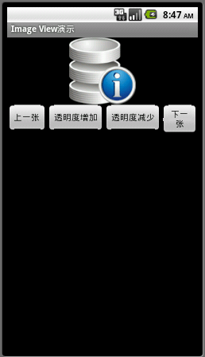
ImageView – Example

Slide 66
ListView
正如它的名字，一般用于展示列表。比如要展示数据库中的N条纪录，或是列出某个目录下的文件等
ListView采用典型的MVC模式来分离视图和数据，将数据封装在Adapter中，而ListView负责显示数据；当Adapter中的数据发生变化时，通过Adapter的notifyDataSetChanged()/setNotifyOnChange()方法来通知它

Slide 67
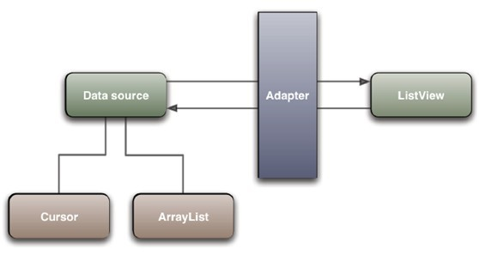
ListView

Slide 68
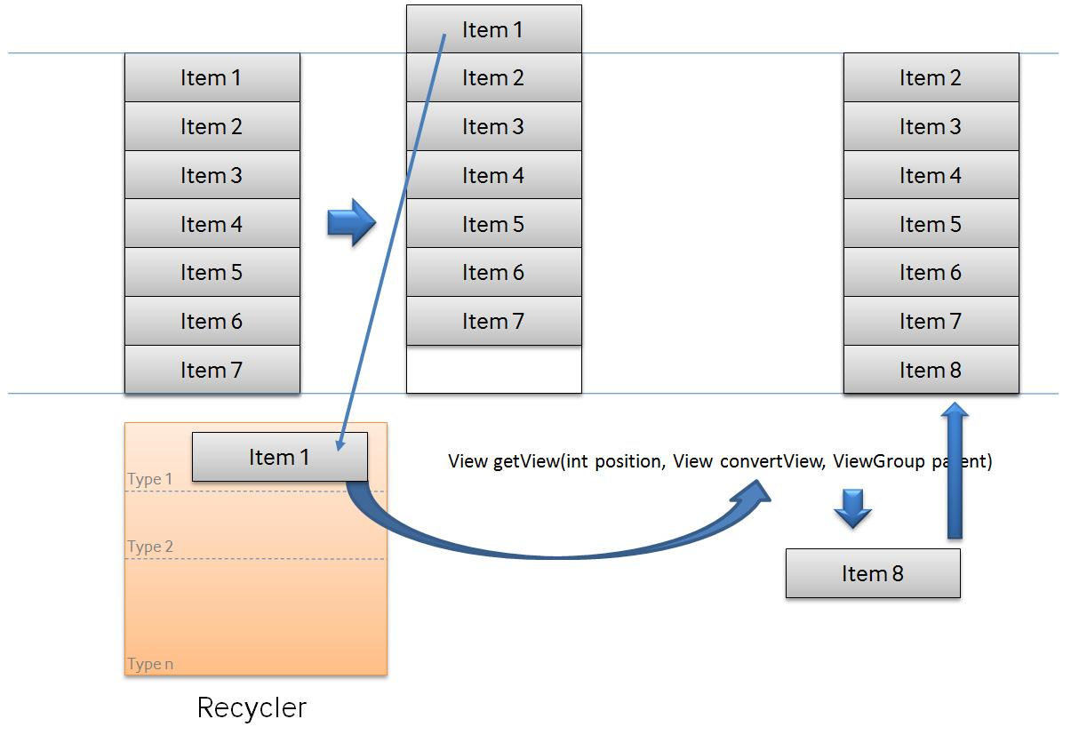
ListView原理

Slide 69
使用ListView的方法
获得一个Adapter对象，将需要的数据封装到Adapter中
创建一个ListView，使用setAdapter()方法将Adapter对象赋给它作为其数据源

Slide 70
常用Adapter
ArrayAdapter
SimpleAdapter
SimpleCursorAdapter

Slide 71
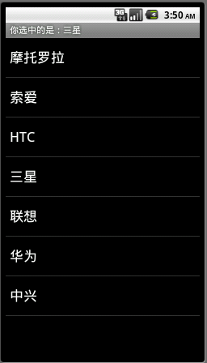
ListView – 案例1

Slide 72
ListView – 案例1-源代码
public void onCreate(Bundle savedInstanceState) {
super.onCreate(savedInstanceState);
final String[] data = { "摩托罗拉", "索爱", "HTC", "三星", "联想", "华为", "中兴" };
final ListView listView = new ListView(this);
ArrayAdapter vArrayData = new ArrayAdapter(this,
android.R.layout.simple_list_item_1, data);
// 设定ListView的接收器，做为选项的来源
listView.setAdapter(vArrayData);
// ListView设定为 ContentView
setContentView(listView);
listView.setOnItemClickListener(new AdapterView.OnItemClickListener() {
public void onItemClick(AdapterView<?> arg0, View view,
int position, long id) {
Main.this.setTitle("你选中的是：" + data[position]);
}
});
}

Slide 73
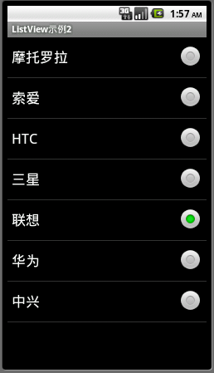
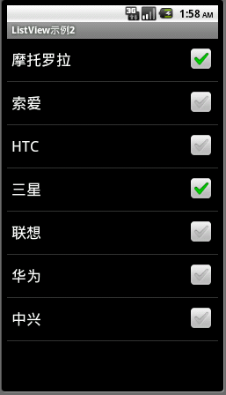
ListView的另一个用途
作为单选框和多选框的一个替换物
Notes:
04ListViewSample2/3

Slide 74
ListView –Example一程序代码
public class Main extends Activity {
@Override
public void onCreate(Bundle savedInstanceState) {
super.onCreate(savedInstanceState);
String[] data = { "摩托罗拉", "索爱", "HTC","三星","联想","华为","中兴" };
ListView listView = new ListView(this);
// 设定ListView选择的方式 :
// 单选：ListView.CHOICE_MODE_SINGLE
// 多选：ListView.CHOICE_MODE_MULTIPLE
listView.setChoiceMode(ListView.CHOICE_MODE_SINGLE);
ArrayAdapter vArrayData = new ArrayAdapter(this,
android.R.layout.simple_list_item_single_choice, data);
// 设定ListView的接收器，作为选项的来源
listView.setAdapter(vArrayData);
// ListView设定为 ContentView
setContentView(listView);
}
}

Slide 75
获得ListView多选值
使用ListView的getCheckedItemPositions()方法，返回一个映射了Item ID和是否选中（boolean值）的android.util. SparseBooleanArray对象
然后通过SparseBooleanArray判断valueAt(i)是否为true（选中），通过对应的keyAt(i)得到对应的Item ID，再根据需要取出对应的选中的选项的数据
Notes:
04ListViewSample2

Slide 76
ListView – 定义较复杂的Item
定义自己的Adapter，这里使用ArrayAdapter，覆盖其构造器，覆盖相关的getView/getCount/getItemId方法
在getView方法中，将返回各个Item的视图，根据需要将不同的组件放到这个视图中，并返回
对于复杂视图的Item，以及选项较多的情况，应该使用这种方式来实现
将这个构造器初始化后，作为ListView的数据来源
给ListView的各个Item（选项）加上点击事件监听

Slide 77
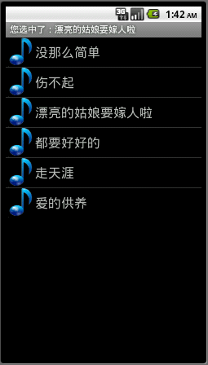
ListView – Example 4
Notes:
04ListViewSample4

Slide 78
ListView – Example 4
<?xml version="1.0" encoding="utf-8"?>
<LinearLayout xmlns:android="http://schemas.android.com/apk/res/android"
android:orientation="vertical" android:layout_width="fill_parent"
android:layout_height="fill_parent">
<ListView android:layout_height="wrap_content" android:id="@+id/listView1"
android:layout_width="match_parent"></ListView>
</LinearLayout>
<?xml version="1.0" encoding="utf-8"?>
<LinearLayout xmlns:android="http://schemas.android.com/apk/res/android" android:gravity="center"
android:layout_width="match_parent" android:layout_height="match_parent">
<ImageView android:src="@drawable/music"
android:layout_height="wrap_content" android:id="@+id/imageView1"
android:layout_width="wrap_content"></ImageView>
<TextView android:layout_height="wrap_content"
android:layout_width="match_parent" android:textSize="16px"
android:gravity="center_vertical" android:text="TextView" android:id="@+id/textView1"></TextView>
</LinearLayout>
main.xml
listcontent.xml

Slide 79
ListView的效率
在Android应用设计中，应该尽可能避免创建对象，如果已经创建了相关的对象，应该重用它
避免从资源文件中去inflate或者寻找（findViewById()）相关的布局文件或者组件

Slide 80
使用ViewHolder保存选项中的组件
ViewHolder vh;
if (convertView == null) {
LayoutInflater inflater = (LayoutInflater) getSystemService(Context.LAYOUT_INFLATER_SERVICE);
convertView = inflater.inflate(R.layout.listcontent, null);
vh = new ViewHolder();
vh.vhTv = (TextView)convertView.findViewById(R.id.textView1);
convertView.setTag(vh);
} else {vh = (ViewHolder)convertView.getTag();
}
vh.vhTv.setText(list.get(position)[0]);
class ViewHolder {
TextView vhTv;
}

Slide 81
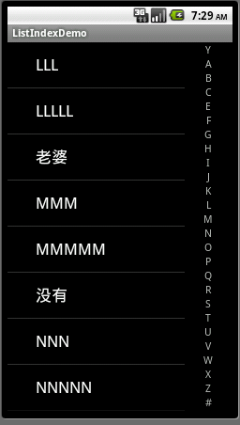
ListView练习：实现如下效果

Slide 82
对话框
www.hqyj.com.cn

Slide 83
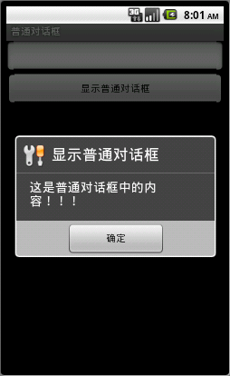
AlertDialog
AlertDialog为警告对话窗口，像是离开程序或是删除文件时会跳出的对话窗口组件
Notes:
04DialogAlertSample

Slide 84
AlertDialog.Builder - 属性
create()
创建一个AlertDialog
setCancelable(boolean)
设为false时，使用者无法使用其他方式关闭这个对话窗口，只可使用对话窗口上给的操作方式来操作
setIcon(Drawable or int)
设置Title上的Icon
setTitle(CharSequence or int)
设定要显示的Title

Slide 85
AlertDialog.Builder - 属性
setMessage(CharSequence or int)
设定要显示的内容
setPositiveButton(CharSequence text, DialogInterface.OnClickListener listener)
设定正向(左边)的按钮
setNegativeButton(CharSequence text, DialogInterface.OnClickListener listener)
设定反向(右边)的按钮
show()
显示AlertDialog

Slide 86
菜单组件
www.hqyj.com.cn

Slide 87
Options Menu
OptionsMenu就是通过按手机或模拟器上的menu键显示的菜单
最多可以显示六项，称为Icon Menu
超过六项就会以More的功能项来表示其余的选项，称为Expanded Menu。
Notes:
当菜单第一次被打开时，系统会调用活动onCreateOptionsMenu()。覆盖该方法并产生传递给你的这个菜单对象。可以把这些菜单定义在XML中或是在JAVA中调用add()方法产生菜单。这个方法增加一个菜单项MenuItem，并传回新建立的对象。你可以用传回的MenuItem来设置其他属性如图标、快捷键以及这个菜单的其它设定。

Slide 88
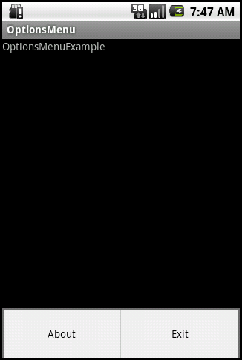
Options Menu – Example 1
此种类型的Menu就称为OptionsMenu

Slide 89
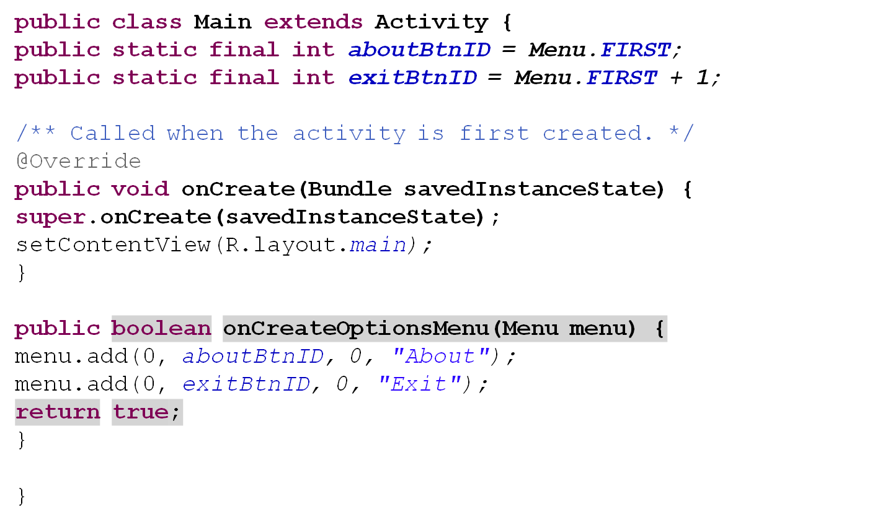
Options Menu – Example 1

Slide 90
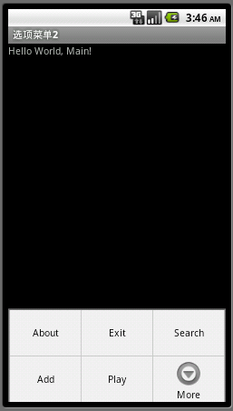
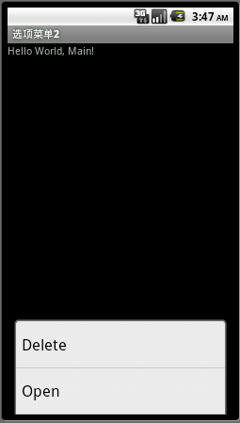
Options Menu – Example 2
Notes:
在范例二中我们加入超过六个项目至Menu中，可以发现最后一个MenuItem变成MoreIcon的样式，点选后可以使用其他MenuItem

Slide 91
Options Menu – Example 2
public static final int aboutBtnID = Menu.FIRST;
public static final int exitBtnID = Menu.FIRST + 1;
public static final int searchBtnID = Menu.FIRST + 2;
public static final int addBtnID = Menu.FIRST + 3;
public static final int playBtnID = Menu.FIRST + 4;
public static final int delBtnID = Menu.FIRST + 5;
public static final int openBtnID = Menu.FIRST + 6;
public boolean onCreateOptionsMenu(Menu menu) {
menu.add(0, aboutBtnID, 0, "About");
menu.add(0, exitBtnID, 0, "Exit");
menu.add(0, searchBtnID, 0, "Search");
menu.add(0, addBtnID, 0, "Add");
menu.add(0, playBtnID, 0, "Play");
menu.add(0, delBtnID, 0, "Delete");
menu.add(0, openBtnID, 0, "Open");
return true;
}

Slide 92
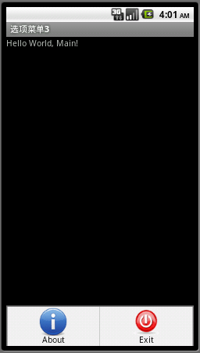
Options Menu – 范例三
在菜单中增加图标

Slide 93
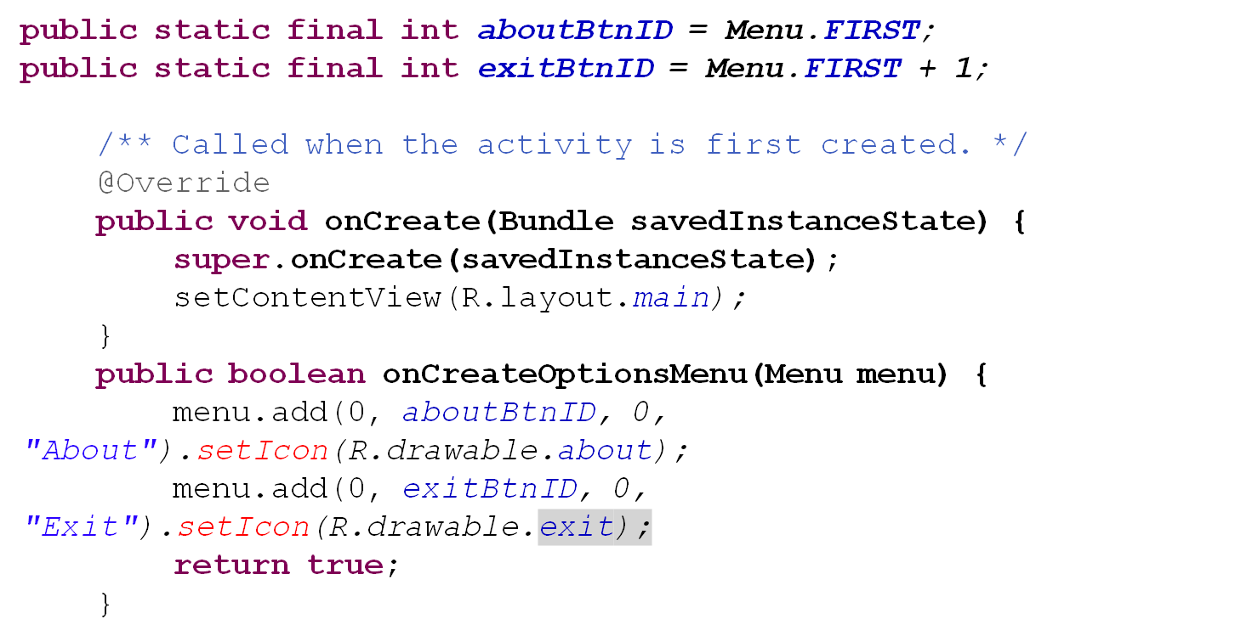
Options Menu – Example 3
通过setIcon()方法在菜单中增加图标

Slide 94
Context Menu
Android中的ContextMenu（上下文菜单）与PC上的鼠标右键菜单非常类似
当在View上，用户长按屏幕不放两秒，将会出现一个上下文菜单
ContextMenu不支持图示或快捷键
Notes:
为了建立ContextMenu，必须覆盖onCreateContextMenu()和onContextItemSelected()，在onCreateContextMenu()中，可以使用add()方法来增加MenuItem，或者定义在XML中，并通过registerForContextMenu()为这个View注册一个ContextMenu。

Slide 95
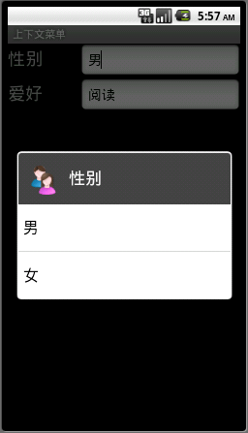
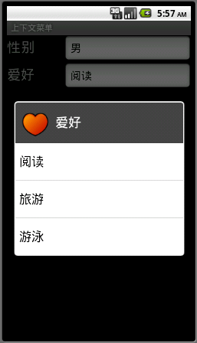
Context Menu – Example

Slide 96
样式和主题定义
www.hqyj.com

Slide 97
样式定义
外观设计的2种方式：
Styles（样式）
是一个包含一种或者多种格式化属性的集合，可以将其套用在布局XML的单一元素中。
style可以指定诸如高度、补白（padding）、字体颜色、字体大小、背景颜色等属性。style定义在一个不同于用来定义布局的XML资源中。
Themes（主题）
是一个包含一种或者多种格式化属性的集合，可以将其套用在应用程序中所有的活动当中或其中的某个活动。
Notes:
Style：是一个包含一种或者多种格式化属性的集合，我们可以将其套用在布局XML的单一元素（View）中。举例来说，你可以定义一种style来规范字体大小和颜色，然后套用在特定的View元素上。
Theme：是一个包含一种或者多种格式化属性的集合，我们可以将套用在应用程序（application）中、所有的活动(Activity)当中或其中的某个活动。举例来说，我们可以定义一个Theme，它为window frame和panel的前景和背景定义了一组颜色，并为菜单定义字体的大小和颜色属性，可以将这个Theme套用在应用程序的所有活动或只套用在某一个活动上。

Slide 98
样式定义
Android系统中有提供一些预设的style
如果要产生自定义的style，首先要在res/values目录下建立一个xml文件，一般名为style.xml
此XML文件的根节点必须是<resources>。
对每个你要创建的style，添加一个<style>元素到XML文件中，其拥有一个name，用来唯一标识此style（name是必须的）。然后为此style中的每一个属性添加一个<item>元素，其有一个name和一个值。<item>的值可以是一个关键字字符串、一个十六进制颜色、一个到其它资源类型的引用，或者是其他值，决定于具体的style属性。
Notes:
可以使用的样式定义：
http://developer.android.com/reference/android/R.styleable.html

Slide 99
样式定义
style.xml定义
<?xml version="1.0" encoding="utf-8" ?>
<resources>
<style name="StyleText1">
<item name="android:textSize">18sp</item>
<item name="android:textColor">#EC9237</item>
</style>
<style name="StyleText2">
<item name="android:textSize">14sp</item>
<item name="android:textColor">#FF7F7C</item>
<item name="android:fromAlpha">0.0</item>
<item name="android:toAlpha">0.0</item>
</style>
</resources>

Slide 100
样式定义
www.hqyj.com
每个<resources>元素的子节点在编译时都被转换为一个应用程序资源对象，其可以通过<style> 元素的 name属性的值来引用。

Slide 101
使用样式
要使用样式，只需要在需要使用样式的组件上调用android:style属性定义，并将定义好的样式作为它的值即可。

Slide 102
使用样式
<?xml version="1.0" encoding="utf-8"?>
<LinearLayout xmlns:android="http://schemas.android.com/apk/res/android"
android:orientation="vertical"
android:layout_width="fill_parent"
android:layout_height="fill_parent"
>
<TextView
android:layout_width="fill_parent"
android:layout_height="wrap_content"
android:text="@string/hello"
/>
<TextView style = "@style/StyleText1"
android:text="StyleText1"
android:id="@+id/TextView01"
android:layout_width="wrap_content"
android:layout_height="wrap_content">
</TextView>
<TextView style = "@style/StyleText2"
android:text="StyleText2"
android:id="@+id/TextView02"
android:layout_width="wrap_content"
android:layout_height="wrap_content">
</TextView>
</LinearLayout>
引用样式
Notes:
接着加入两个TextView，修改res/layout/main.xml内容如下：

Slide 103
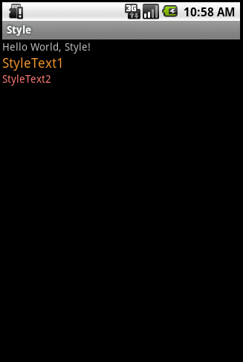
样式定义
接着将程序部署至模拟器上，实际情况如图所示。

Slide 104
样式的继承
www.hqyj.com
有两种方式可以实现样式继承：
我们可以在定义样式时使用parent属性来继承样式，使用这种方式，我们可以继承一个我们自己定义好的样式，也可以继承一个android平台自带的样式
<style name="GreenText" parent="@android:style/TextAppearance"> <item name="android:textColor">#00FF00</item> </style>
另一种继承的方式是使用用户自定义的样式作为前缀即可。这种方式只适用于继承用户自定义样式。
<style name="CodeFont.Red"> <item name="android:textColor">#FF0000</item> </style>

Slide 105
在Activity、Application中使用主题
通过在AndroidManifest.xml中的application或者activity节点指定android:theme属性即可指定预先定义好的主题
<activity android:name=".Main" android:theme="@style/my_style” android:label="@string/app_name">
对于activity，也可以在Java中使用setTheme()方法，但需要在调用setContentVIew()、inflate()之前调用

Slide 106
selector
可以使用selector动态的改变不同状态下组件的样式，例如：获得焦点、失去焦点、按下时等等
可以使用selector来达到这个目的
在drawable目录或者layout目录下，定义一个selector，然后在需要使用selector中的组件中使用android:background、android:textColor、listSelector（ListVIew中）等属性来调用

Slide 107
selector
可以使用的事件：
android:state_pressed=["true" | "false"]
android:state_focused=["true" | "false"]
android:state_selected=["true" | "false"]
android:state_active=["true" | "false"]
android:state_checkable=["true" | "false"]
android:state_checked=["true" | "false"]
android:state_enabled=["true" | "false"]
android:state_window_focused=["true" | "false"]

Slide 108
selector
<?xml version="1.0" encoding="utf-8"?>
<selector xmlns:android="http://schemas.android.com/apk/res/android">
<item android:state_selected="true" android:drawable="@color/color1“/>
<item android:state_focused="true" android:drawable="@color/color2" />
<item android:state_pressed="true" android:drawable="@color/color3“/>
<item android:drawable="@color/color1" />
</selector>
Selector定义的基本格式：
Notes:
每个item对应一种状态
注意：记住一点，statelist中第一个匹配当前状态的item会被使用。因此，如果第一个item没有任何状态特性的话，那么它将每次都被使用，这也是为什么默认的值必须总是在最后

Slide 109
selector
注意：
每个item对应一种状态
在定义selector的时候，根据不同的目的，选择不同的item属性，例如，为了定义组件的背景，需要使用android:drawable，为了定义文本颜色等，需要使用android:color
statelist中第一个匹配当前状态的item会被使用。因此，如果第一个item没有任何状态特性的话，那么它将每次都被使用，这也是为什么默认的值必须总是在最后

Slide 110
selector
更复杂的样式的定义：可以定义圆角、渐变效果
在item中使用<shape>来定义组件的形状

Slide 111
selector
<shape>
<gradient //颜色渐变
android:startColor="#ff8c00" //开始颜色
android:endColor="#FFFFFF" //结束颜色
android:angle=“270” /> //渐变方向，从X轴正坐标开始逆时针计算
<stroke //按钮边缘
android:width="2dp" //边缘宽
android:color="#dcdcdc" /> //边缘颜色
<corners //按钮四个圆角
android:radius="2dp" /> //半径
<padding //按钮文字和边缘距离(内边距)
android:left="10dp"
android:top="10dp"
android:right="10dp"
android:bottom="10dp" />
</shape>

Slide 112
selector
也可以只定义shape，然后将其使用到类似于TextView等这些组件中去

Slide 113
使用9Patch图片
何为9Patch图片？
一种可拉伸的png格式的图片
只是在最外面一圈额外增加1px的边框，这个1px的边框就是 用来定义图片中可扩展的和静态不变的区域。
left和top边框中交叉部分是可拉伸部分，未选中部分是静态区域部分。right和bottom 边框中交叉部分则是内容部分

Slide 114
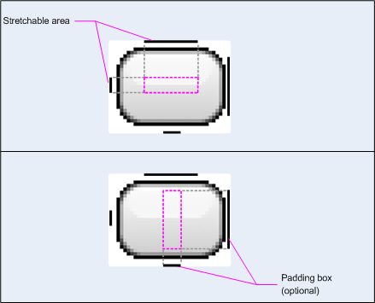
使用9Patch图片

Slide 115
绘制9 Patch图片
使用SDK中自带的draw9patch工具可以将自己的图片转换成9 patch格式
Sdk\tools\draw9patch.bat
使用方法：
打开draw9patch工具
将原始png图片导入

Slide 116
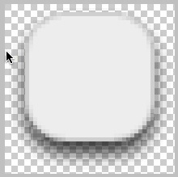
绘制9 patch图片

Slide 117
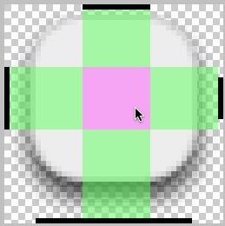
绘制9 patch图片
将下面的“show patches”和“show content”的选项选上
在其上下左右绘制黑线
左键绘图，右键擦除
左右2个绿色区域是会自动的上下拉伸，而上下2个绿色区域会自动的左右拉伸，中间的粉色区域会做4个方向的拉伸
4个角不缩放
下方的的黑线表示，控件的内容会从最左边到最右边，几乎不留空隙，右边的黑线表示，控件的内容会在上下各留一些空间

Slide 118

Q&A

Slide 119
谢谢！

